Slide 1
4-2-5
ペアレンタルコントロール
機能の活用
Notes:
■本教材の利用規約を一番下に記載しています。必ず事前にご確認いただき、利用規約に同意した上で、本教材をご利用ください。
【特徴と使い方】
・スライド3枚を使って、啓発対象者に情報セキュリティの知識を供与、または興味を喚起することを目的としています。
・対象者に「自分事」として考えてもらえるよう、
1枚目のスライドは、「発問」から始まります。
2枚目のスライドでは、「答え」や「様々な視点」を提示します。
3枚目のスライドでは、対策等の解説や発展的な知識の提供、または課題検討を深めるための別観点からの発問や興味を持って調べるための方法等を提示します。
・ノートには啓発する際のセリフ例を記載しています。また、教材が扱うテーマに関連する資料のある場合は参考資料を記載しています。
【想定する啓発対象者】
インターネットを利用する児童生徒、またその保護者
【ポイント】
未成年者がスマホをはじめとした情報端末を利用する際に、ペアレンタルコントロール機能を活用することの意義を伝える。
【本教材利用規約】
本教材は、情報セキュリティに関する啓発を目的に独立行政法人情報処理推進機構（IPA）（以下「IPA」という。）が作成した教材、およびこれに付随する資料（今後に作成され得る各々の改訂版を含む。）により構成されます。なお、改訂版が利用可能となった後は、専ら改訂版をご利用ください。
IPAは、本利用規約に同意いただくことを条件として、本教材の利用を無償で許諾します。有償セミナー等での利用を希望する場合は、事前にIPAに申し出て別途許諾を得てください。
1.本教材に関する著作権その他すべての権利は独立行政法人情報処理推進機構（IPA）が保有しており、国際条約、著作権法その他の法律により保護されています。
2.本教材は、情報セキュリティや情報モラルの教育、普及の目的に限り、無償の授業、各種セミナーや研修等にご利用いただけます。
3.必要な範囲での複製（生徒等受講者への配布のための複製を含む。）は可能とします。
4.本教材は原文のまま利用してください。ただし、グラフの形式を変える、文体を変える等、単なる表記形式のみの変更は可能とし、また、具体的な利用場面においてやむを得ない場合であって、かつ前記目的のために必要な場合には、その必要な範囲で、利用者の責任において、文意を変えず、かつ原文のままでないことが容易にわかるように明記または明示（例「～を基に作成」等）することを条件として、文面の一部改変等を可能とします。
5.本教材の中のデータやグラフ・図表・イラスト・映像等の全部または一部を引用等した場合、本利用規約に同意したものとみなします。
6.いかなる形で利用する場合においても本教材を利用する際は、出典（IPAの名称、資料名、URL等）を容易に判る態様で明記または明示してください。
7.本教材を利用する部分と利用者が自ら作成する部分が混在した教材等を作成する場合、本教材利用部分か、利用者自身による作成部分かが容易かつ明確に判別できるようにしてください。なお、利用者は、自己の作成部分について全ての責任を負うものとします。
8.本教材（本項においては、利用者が自ら作成する部分が混在する場合を含む）の二次利用を希望する者に対して複製物を配布する場合には、相手先に本利用規約を配布するなどにより、相手先が本教材（利用者が自ら新たに作成した部分を除く）を利用する際には本利用規約に同意する必要があることを伝えてください。
9.本教材で提供する情報の正確性、信頼性、網羅性及び完全性については、IPAが保証するものではありません。
10.本教材のファイルをダウンロードすることまたは利用したこと等により生じるいかなる損害（他人に対して責任を負う場合を含む。）についてもIPAは何ら責任を負いません。
11.本利用規約は予告なく改正する場合があります。その場合、改正後の内容は、それがIPAのウェブページ上で公表された時以降の利用に適用するものとします。
12.本教材及び本利用規約に関する質問は、net-anzen@ipa.go.jpまでお寄せください。なお、IPAからの応答等は、その業務に支障のない範囲内とさせていただきます。
独立行政法人情報処理推進機構 セキュリティセンター
以上

Slide 2
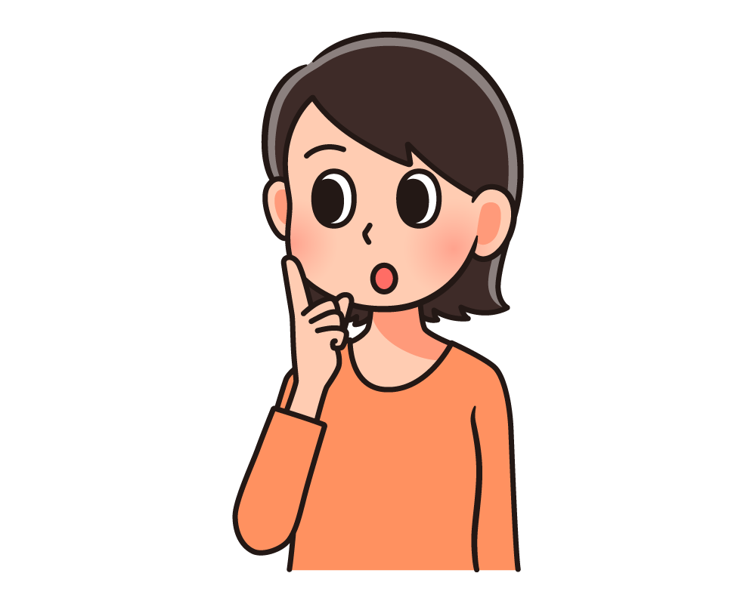
考えてみよう
わたし
私の子ども、いつもスマホを
さわっているけど、一体何に
使っているのかしら？
Notes:
【啓発時のセリフ例】
みなさんは、自分のお子さんが普段スマホでどのようなことをしているのかを把握していますか？
SNSの友達まで把握しているご家庭もあれば、何に使っているのかよく知らないというご家庭もあると思います。
子どものスマートフォン利用について、保護者はどこまで管理・関与すべきなのでしょうか？

Slide 3
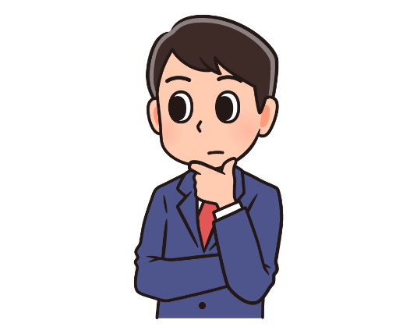
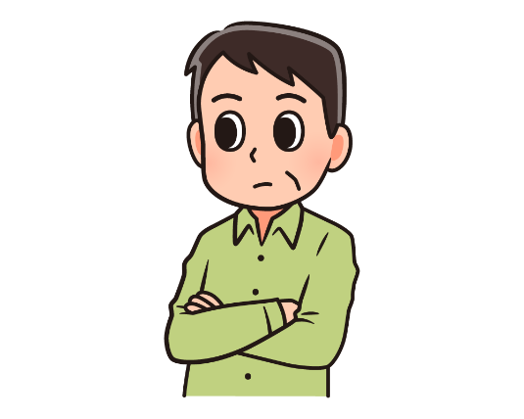
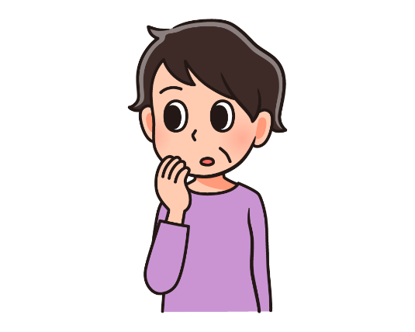
みなさんはどう思いますか？
子どもとはいえプライバシーが
あるから詮索しない方がいい。
せんさく ほう
ちらっと画面をみたら、まったく知らないアプリばかりで驚いたよ。
おどろ
ほごしゃ
子どものうちは保護者が
すべて把握しておくべき。
はあく
Notes:
【啓発時のセリフ例】
さて、さまざまな意見が出ました。
「子どもとはいえプライバシーがあるから詮索しない方がいい。」
「ちらっと画面をみたら、まったく知らないアプリばかりで驚いたよ。」
「子どものうちは保護者がすべて把握しておくべき。」
みなさんはどう思いますか？
まず、一番目の意見を考えてみましょう。
この人の言うように、子どもにもプライバシーがあります。
一方で、スマートフォンを持たせる保護者の側にも、子どもが安全・安心にインターネットを利用できるよう、適切に管理することを求める法律（青少年が安全に安心してインターネットを利用できる環境の整備等に関する法律）もあります。
保護者は、どこまで子どもの利用状況を知るべきなのでしょうか？
次に、二番目の意見を考えてみましょう。
もしみなさんが、お子さんのスマホの画面に知らないアプリがあるのを見たら、どのように声をかけますか？
最後に、三番目の意見を考えてみましょう。
もし、子どもがアルバイトのできる年齢になっていてスマホの利用料をすべて子ども自身が支払っていた場合でも、保護者は子どもが利用する内容すべてを把握しておくべきなのでしょうか？
【参考】
青少年が安全に安心してインターネットを利用できる環境の整備等に関する法律
https://elaws.e-gov.go.jp/document?lawid=420AC1000000079

Slide 4
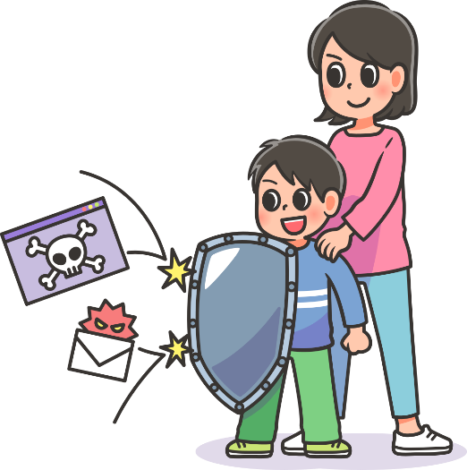
知っておこう
ペアレンタルコントロールをしよう
ペアレンタルコントロールとは、子どもが安心してネットを利用する環境を保護者が設定できる機能のこと
りよう
かんきょう
ほごしゃ
せってい
きのう
考えてみよう
ペアレンタルコントロールにはどのような
ものがあるか、知っていますか？
子どもが使用しているスマホ等に備わっているペア
レンタルコントロール機能を知っていますか？
そな
きのう
Notes:
【啓発時のセリフ例】
みなさんは、ペアレンタルコントロールという機能を知っていますか？
ペアレンタルコントロールとは、子どもが利用するスマートフォンやタブレット、パソコンなどの機器上で、保護者が制限を設けたり、監視を行ったりすることで、子どもが安心してインターネットを使えるようにするための機能やソフトウエアのことを言います。
ペアレンタルコントロールを行うことで、子どもが危険なサイトにアクセスするのを防いだり、スマートフォン等を使い過ぎてしまったりすることを抑制できます。
何歳まで、どういった範囲まで、ペアレンタルコントロール機能を使うべきかという明確な基準はありませんが、本人が危険を判断できたり、使い過ぎを自制できるようになるまでは、制限する機能を適宜選んでペアレンタルコントロールを行うことを推奨します。
さて、みなさんはペアレンタルコントールとしてどのような機能があるか、具体的に知っていますか？
例えば以下のような機能があります。
・暴力や残酷な表現が含まれるサイト、アダルトサイト、出会い系サイトなどの有害なサイトをブロックする
・子どものスマホ利用時間を見たり、制限したりできる
・アプリのダウンロードを制限できる
・クレジットカードを使った商品の購入や、アプリ課金などを制限できる
また、お子さんが使っているスマートフォン等の情報端末に、どのようなペアレンタルコントロール機能がついているかを知っていますか？
スマートフォンの場合、購入時に子どもが利用することを伝えていれば、その場でペアレンタルコントロール機能についての説明を受けることができます。
また、購入後であっても、販売店で説明を受けながら設定できます。
ゲーム機の場合も、ペアレンタルコントロールの機能がありますので、時間やお金の使い方など、利用者と話し合って、設定することをお勧めします。

